Slide 1

НТ в Облаке при Agile разработке
Альфа-банк
ИНТЕРНЕТ БАНК
АЛЬФА-КЛИК

Slide 2

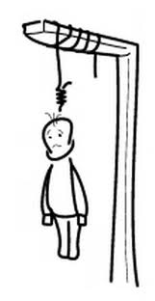
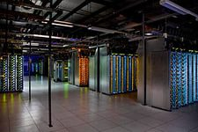

Требования к тестированию Альфа-Клик
Малое время на проведение тестирования
Жесткое соблюдение сроков
Большой объем HW нужный для тестирования, возможность добавления/удаления HW
Notes:
На НТ – несколько дней, сдвиг неприемлем, дорогое и специфическое оборудование

Slide 3


Способ выполнения требований
Нагрузочное тестирование в Облаке
Сервис предоставляет компания S&T:
Оборудование
Сопровождение стенда: системное и прикладное
Специалист по нагрузочному тестированию

Slide 4

Ключевые моменты работы
SLA на все виды работ c исполнителем
Финансовая ответственность исполнителя за соблюдение SLA
Service desk для автоматизированного контроля соблюдения SLA
Одна точка входа для НТ задач
Построение команды
Notes:
Одна точка входа – много заказчиков работ (задачи развития функциональное сопровождение), все надо свести в один план, план ведет один менеджер

Slide 5

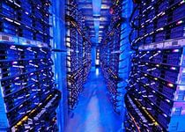


Преимущества Облачного тестирования
Финансовая заинтересованность исполнителя
Возможность гибкой работы с оборудованием
Возможность проводить работы в нерабочее время
Снижение стоимости на 10% по сравнению с тестированием on site

Slide 6
Статистика работы
Метрика | Количество в месяц | Среднее время заявки
Бизнес задач | 5
Другие задачи | 2
Проведение теста | 22 | 4.5 часа
Доработка средств НТ | 5 | 14 часов
Установка поставки ПО | 18 | 3.5 часа
SLA: установка поставки - 1 MD & проведение теста - 1 MD
На проведение регресса 2 MD
Два облачных стенда – с возможностью переключения между средами
и третий бановский – тестирование нового HW от вендоров, другие задачи
Самые длительные задачи :
Доработка эмуляторов внешних систем для функциональной работы стенда
Решение проблем производительности

Slide 7
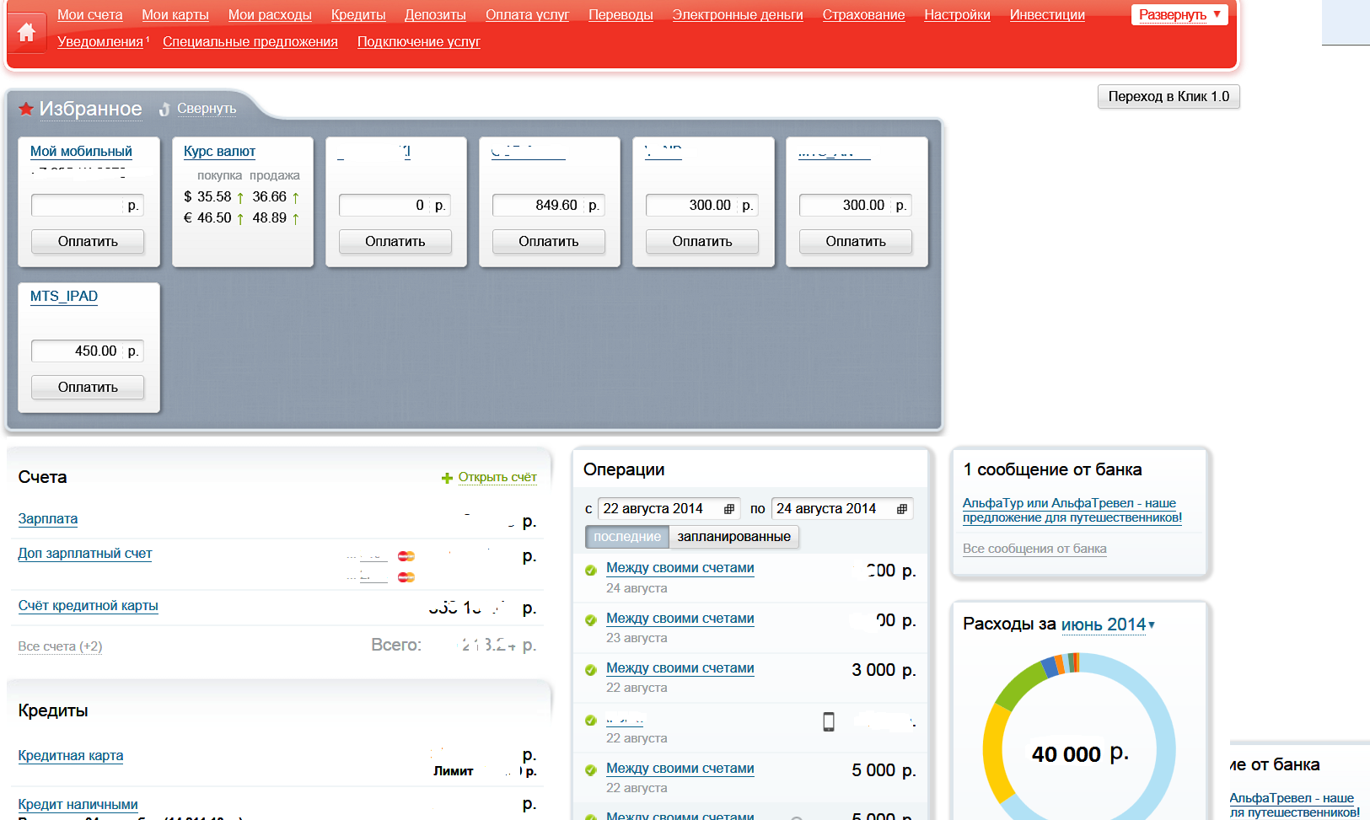
Интересные задачи при НТ
Обновление SLES 11 SP3
Бюджет в Альфа-Клик
Свой логин
Обновление WLS, WebCenter
Интеграция с FB
И многое другое ☺

Slide 8
Здесь будет видео с зарисовками рабочего процесса!
Видео

